Slide 1



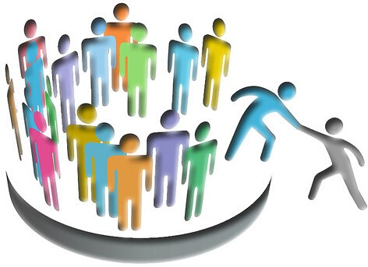
Pubblica Amministrazione e innovazione: open government, cittadinanza digitale e servizi pubblici, big data e open data
PROF. ROBERTO PARENTE
UNIVERSITA’ DEGLI STUDI DI SALERNO
rparente@unisa.it

Slide 2

Agenda degli argomenti
IL PARADIGMA SMART
TECNOLOGIE ABILITANTI DIGITALI
I RISCHI CONNESSI ALLA DIGITALIZZAZIONE
IL CONCETTO DI SOCIETY 5.0
ELEMENTI DI ARCHITETTURA PER PROGETTARE SERVIZI PUBBLICI NELL’OTTICA DELLA SOCIETY 5.0

Slide 3

Il paradigma SMART

Slide 4
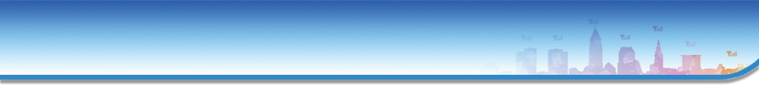

Smart Innovation e PA
“Il paradigma Smart e la Pubblica Amministrazione”
SMART GOVERNANCE
SMART ECONOMY
SMART MOBILITY
SMART LIVING
SMART ENERGY
SMART PARTICIPATION
Roberto PARENTE
Dipartimento di Management & Information Technology - Università degli Studi di Salerno

Slide 5
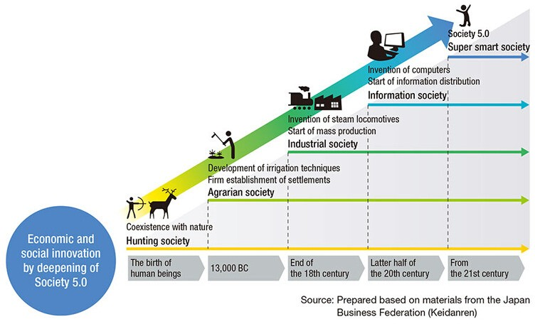
L'innovazione guidata dalla tecnologia, è stata responsabile del progresso sociale, della crescita economica e del miglioramento delle performance funzionali della nostra società!
TECNOLOGIE E SOCIETA’
Il vero cambiamento oggi è costruire un mondo, una società, veramente SMART.

Slide 6
IL PARADIGMA DELLA NUOVA ERA DIGITALE
INFOSFERA
ONLIFE
LA QUARTA RIVOLUZIONE : COME L’INFOSFERA STA TRASFORMANDO IL MONDO, di LUCIANO FLORIDI

Slide 7
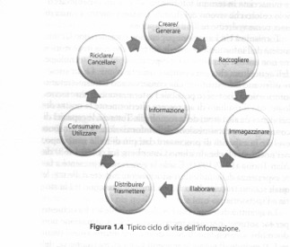
INFOSFERA

Slide 8
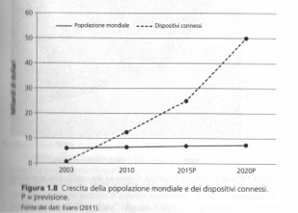
INFOSFERA

Slide 9
INFOSFERA (definizione)
..A UN LIVELLO MASSIMO, L’INFOSFERA E’ UN CONCETTO CHE PUO’ ESSERE UTILIZZATO ANCHE COME SINONIMO DI REALTA’, LADDOVE INTERPRETIAMO QUEST’ULTIMA IN TERMINI INFORMAZIONALI..»

Slide 10
INFORMAZIONE E’ REALTA’ (UN ESEMPIO DAL RICONOSCIMENTO BIOMETRICO)

Slide 11
TECNOLOGIE ABILITANTI DIGITALI
Tecnologie (disruptive):
Internet of Things
Big Data & Analytics
Intelligenza Artificiale
Realtà Aumentata
BlockChain
Sicurezza:
Dark Web
Cyber Risk & Cyber Security
Applicazioni e scenari futuri:
Industria 4.0
Agricoltura di Precisione
Healthcare Medicina personalizzata
Smart City e Society 5.0
..

Slide 12
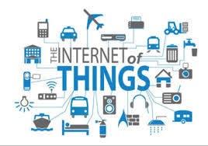
Digital Revolution e Pubblica Amministrazione
Internet of Things
La definizione Internet of things (IoT) indica l'estensione di Internet al mondo degli oggetti e dei luoghi fisici, reali.
Rappresenta un insieme di tecnologie ICT che permettono a un oggetto (qualsiasi tipo di oggetto) di connettersi e comunicare con il mondo esterno, aprendo scenari applicativi che possono migliorare la qualità della vita e del business.

Slide 13



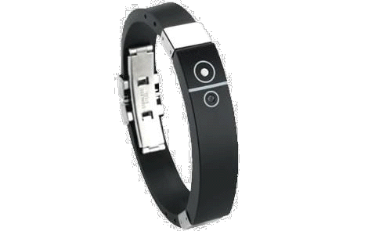





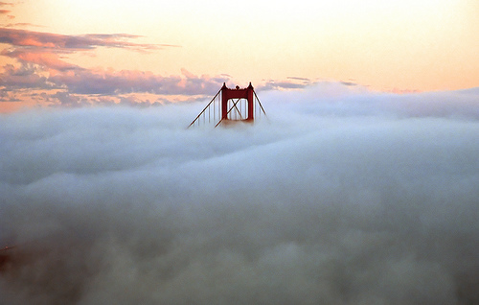



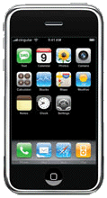


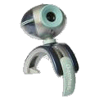



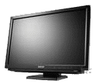



Internet of Things, interconnessione globale
Infrastructural
core
The Cloud!
Sensory swarm
Mobile
access
Fonte: 2017.

Slide 14
Digital Revolution e Pubblica Amministrazione
Internet of Things
I principali ambiti applicativi e operativi interessati dallo sviluppo della IoT
Domotica
Robotica
Avionica
Industria automobilistica
Biomedicale
Monitoraggio in ambito industriale
Telemetria
Reti wireless di sensori
Sorveglianza
Rilevazione eventi avversi
Smart grid
Smart City
Sistemi Embedded
Telematica
Agricoltura
Zootecnia

Slide 15
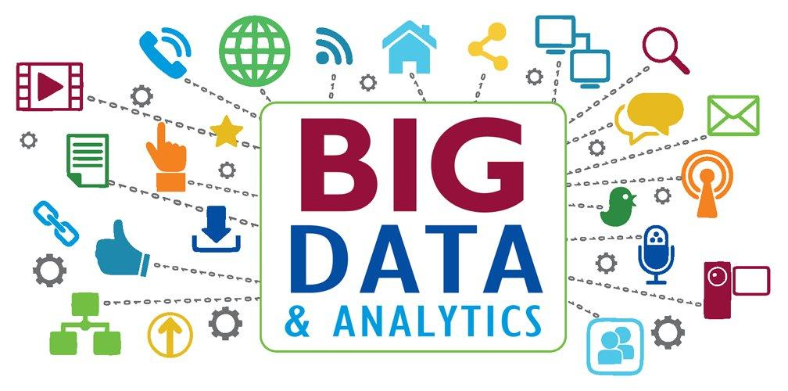
Digital Revolution e Pubblica Amministrazione
Big Data & Analytics
Big Data: 3V (Velocity, Volume, Variety)
I Big Data superano i limiti dimensionali degli strumenti database tradizionali e con questo termine si individuano anche le tecnologie finalizzate ad estrarre da essi conoscenze e valore.
Dunque, il termine Big Data ricomprende anche l'analisi di queste quantità incredibilmente grandi di informazioni (Analytics).
Immagini: dal Web
Roberto PARENTE - L.I.S.A. Lab, Dipartimento DISA-MIS Management & Innovation Systems – Università degli Studi di Salerno

Slide 16
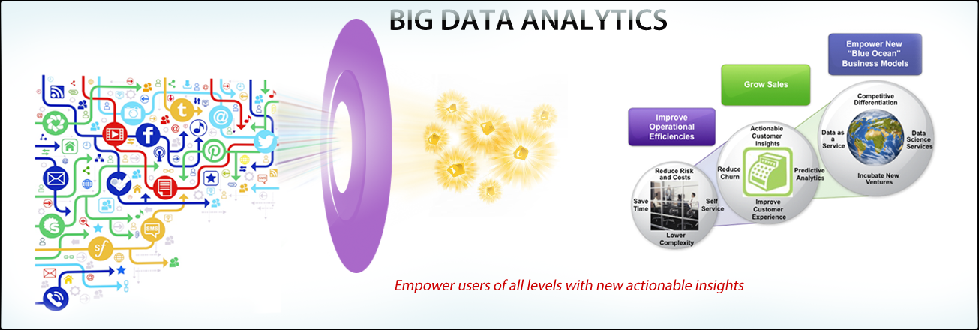
Digital Revolution e Pubblica Amministrazione
Big Data & Analytics
L’estrazione di significato dai Big Data è un processo di Business Intelligence adattato
La presenza di dati non strutturati, rende necessario un diverso approccio nell’analisi che differisce dai tradizionali sistemi di gestione delle basi di dati (analytics).
Immagini: dal Web
Roberto PARENTE - L.I.S.A. Lab, Dipartimento DISA-MIS Management & Innovation Systems – Università degli Studi di Salerno

Slide 17
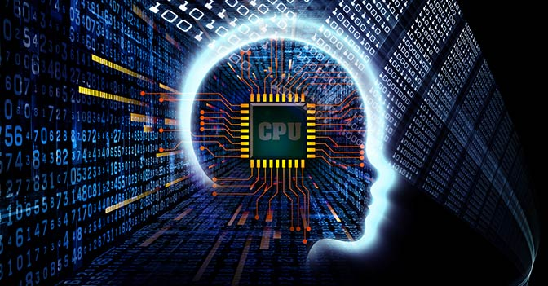
Digital Revolution e Pubblica Amministrazione
Intelligenza Artificiale
L’intelligenza artificiale avvicina il modo di “pensare” di una macchina a quello umano o, se vogliamo, l'abilità di un computer di svolgere funzioni e ragionamenti tipici della mente umana.
Immagini: dal Web
Roberto PARENTE
L.I.S.A. Lab, Dipartimento DISA-MIS Management & Innovation Systems – Università degli Studi di Salerno

Slide 18
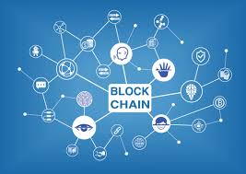
Digital Revolution e Pubblica Amministrazione
BlockChain
In estrema sintesi, il blockchain è un database distribuito su milioni e milioni di computer interconnessi tra loro:
è distribuito;
è open source, chiunque può cambiare il codice sottostante e vedere cosa sta succedendo;
è veramente peer to peer: non richiede potenti intermediari per autenticare o effettuare transazioni.

Slide 19
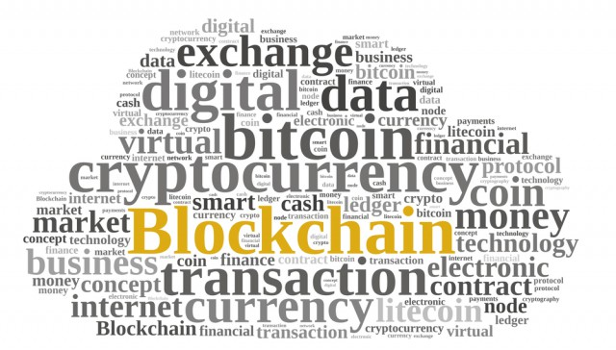
Le Tecnologie Digitali per l’Anticorruzione e la Trasparenza nella P.A.
Digital Revolution e Pubblica Amministrazione
La BlockChain
La Blockchain rappresenta una sorta di Internet delle Transazioni:
è la chiara declinazione in digitale di un nuovo concetto di Trust;
di disporre di una totale trasparenza;
di dare vita ad archivi condivisi, inalterabili e non modificabili;
si ritiene che la Blockchain possa assumere anche un valore “politico“;

Slide 20
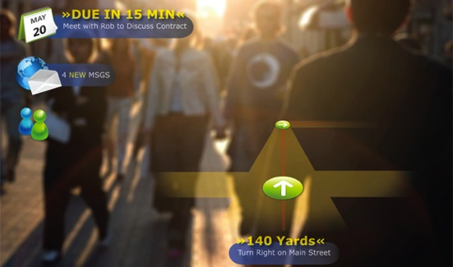
Le Tecnologie Digitali per l’Anticorruzione e la Trasparenza nella P.A.
Applicazioni e scenari futuri
Interazione in tempo reale tra umani e cyberspazio
Previsioni: 7 trilioni di dispositivi per 7 miliardi di individui
1,000 dispositivi interconnessi per persona nel 2025
The Immersed Human
L’ interazione tra gli esseri umani e il cyberspazio avviene attraverso dispositivi di input e output a contatto con il corpo e nell'ambiente circostante in realtà aumentata.
Immagini: dal Web

Slide 21
Digital Revolution e Pubblica Amministrazione
Sicurezza

Slide 22
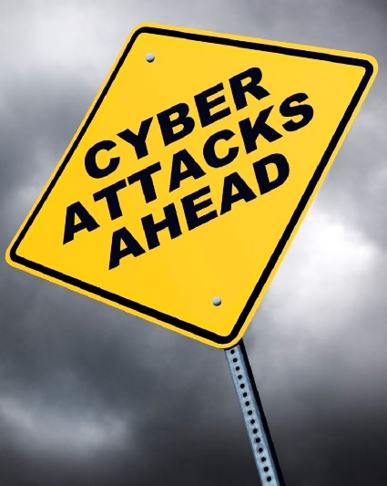
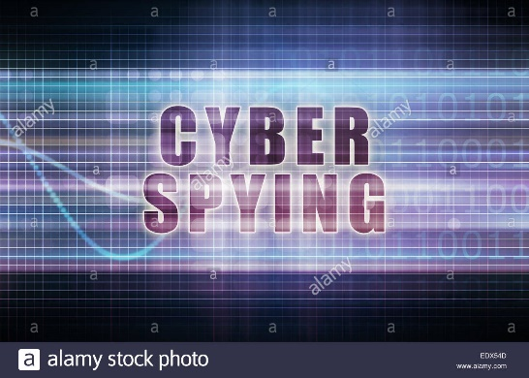

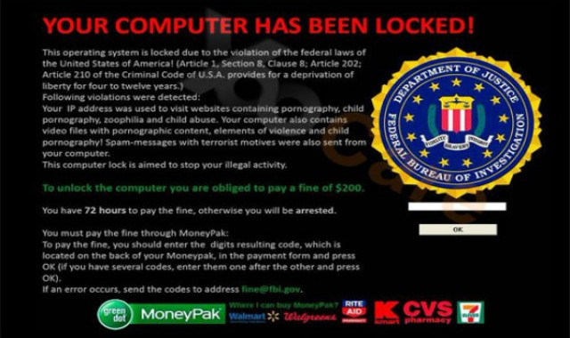
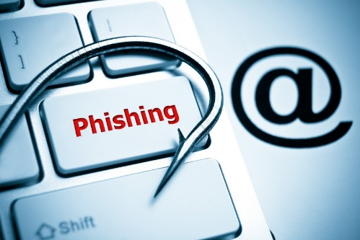
Digital Revolution e Pubblica Amministrazione
Il ‘Cyber Risk’

Slide 23
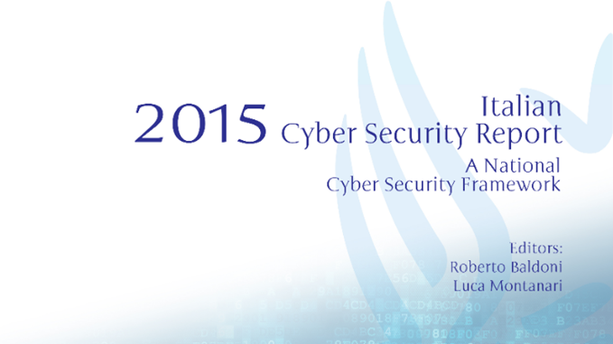

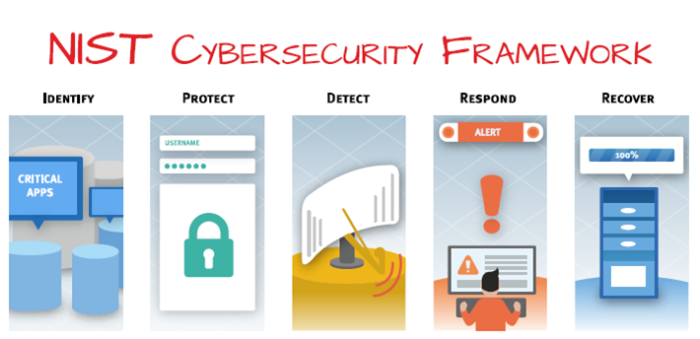

Digital Revolution e Pubblica Amministrazione
La Sicurezza Informatica e la Pubblica Amministrazione

Slide 24

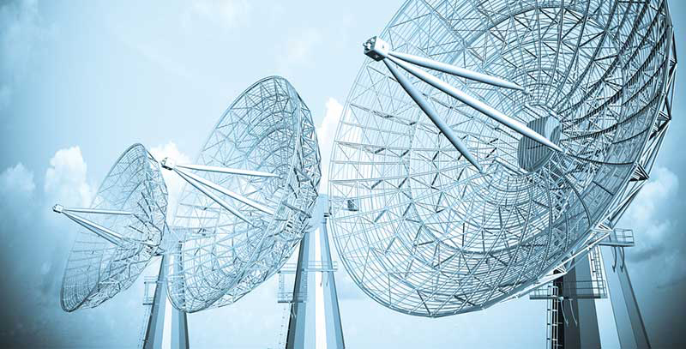
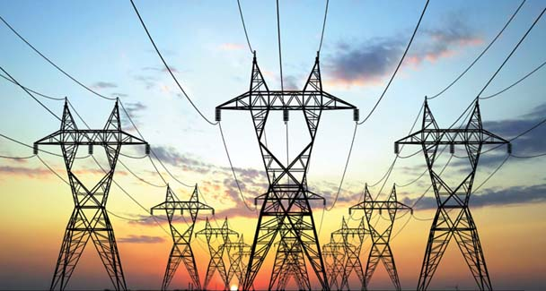
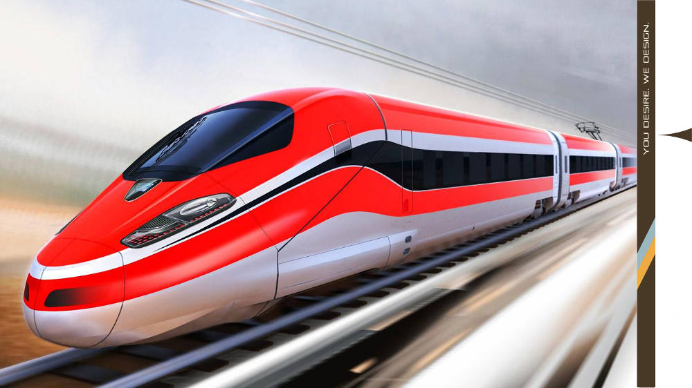
Digital Revolution e Pubblica Amministrazione
Cyber Security e Pubblica Amministrazione
Le Infrastrutture Critiche assicurano i servizi essenziali per il benessere della popolazione, la sicurezza nazionale, il buon funzionamento del Paese e la sua crescita economica.

Slide 25
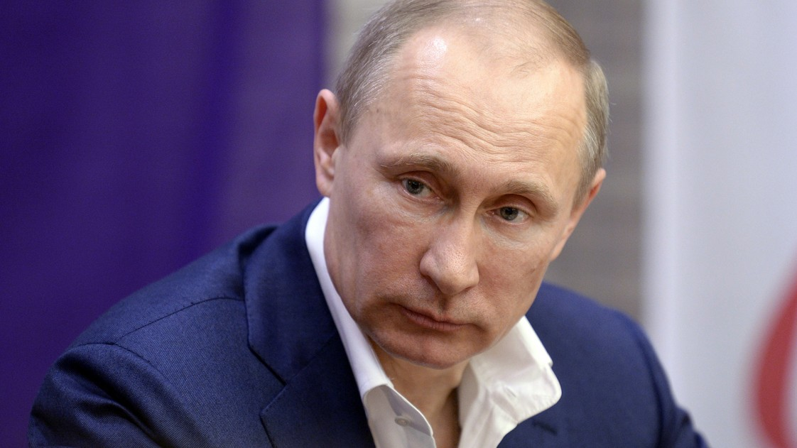
lntelligenza Artificiale
La tecnologia del futuro metterà a rischio la sopravvivenza del genere umano?
«L’intelligenza artificiale rappresenta il futuro, non solo per la Russia, ma per l’intera umanità. E porta con sé opportunità incredibili, così come minacce rischi difficili da prevedere»
Fonte: MIT Technology Review - september 5, 2017.

Slide 26
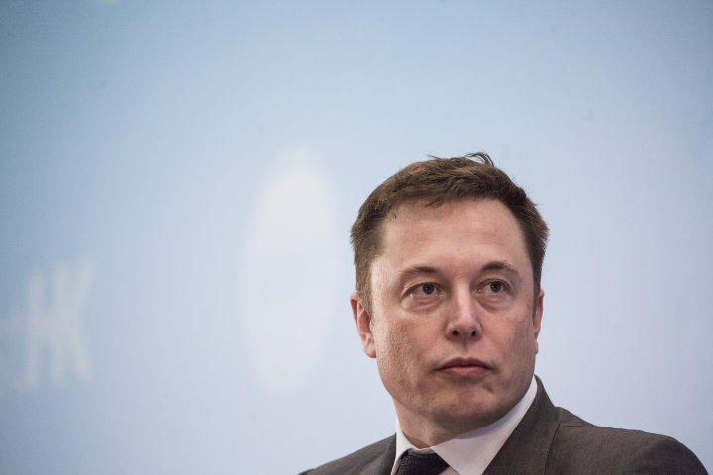
lntelligenza Artificiale
La tecnologia del futuro metterà a rischio la sopravvivenza del genere umano?
«Elon Musk ha recentemente commentato su Twitter che l’intelligenza Artificiale (AI) è più pericolosa della Corea del nord»
Fonte: Fortune – 18 agosto 2017.

Slide 27
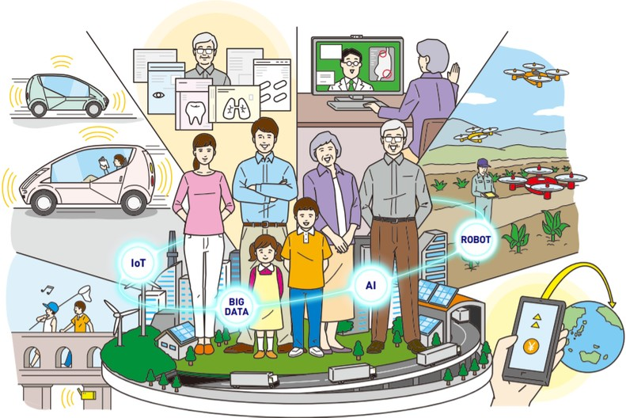




Stakeholders e Society 5.0
Prof. Roberto Parente

Slide 28
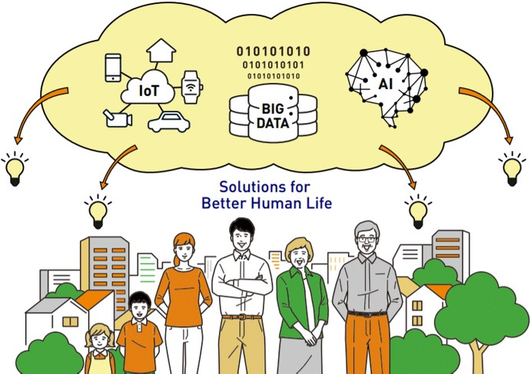
Society 5.0
Una società centrata sull'uomo che bilancia il progresso economico con la risoluzione dei problemi sociali e un sistema che integra in maniera spinta lo spazio virtuale e quello fisico.
La visione Giapponese, pionera della Society 5.0
"Miriamo a creare una società in cui possiamo risolvere varie social challenges, incorporando le innovazioni della 4° Rivoluzione industriale (IoT, big data, artificial intelligence, robot) e la Sharing Economy, in ogni settore industriale e della vita sociale".

Slide 29
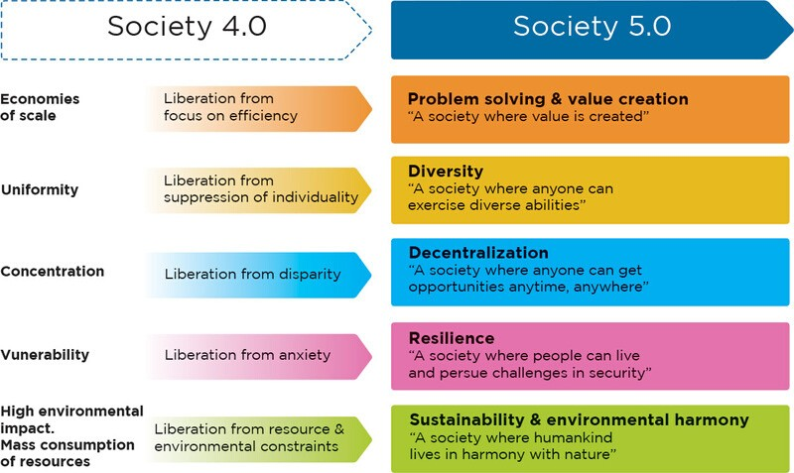
Society 5.0: le linee guida di una nuova società
Source: Society 5.0 will liberate us - Nakanishi, 2019.

Slide 30

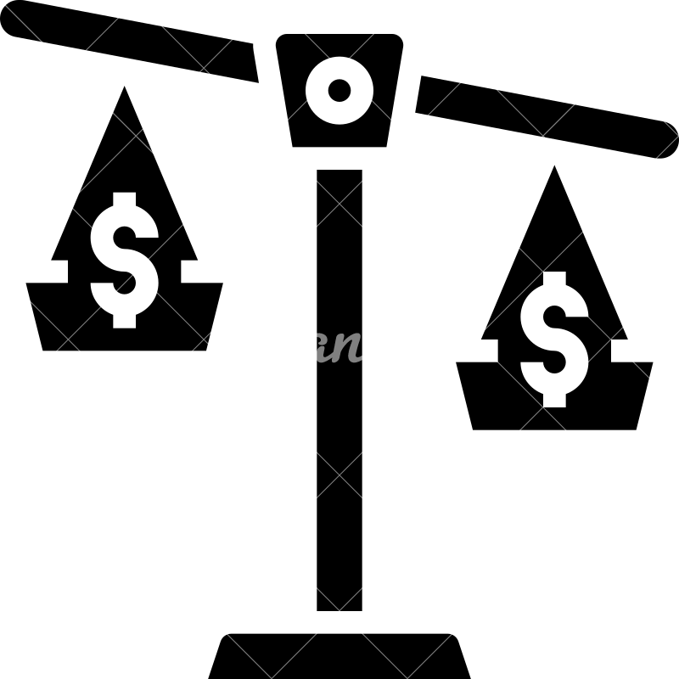
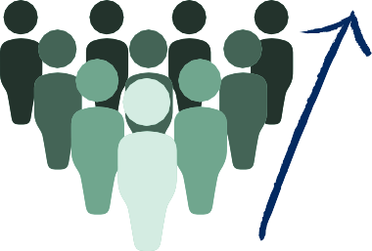
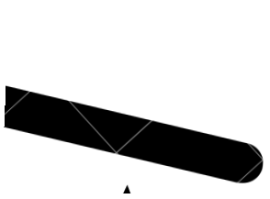


Il ruolo del digitale nella Society 5.0
Può la tecnologia farsi carico delle maggiori sfide sociali del 21 secolo, ed essere il mezzo per raggiungere una
“TRULY HUMAN SOCIETY”
Tutela dell'ambiente
Globalizzazione e flussi migratori
Diseguaglianze socio-economiche
Crescita demografica

Slide 31
LA SOCIETY 5.0: Una “HIGH TRUST SOCIETY”
(Prospettiva politica)
- Rivedere il concetto di cittadinanza
- Passaggio da esercizio formale dei diritti civili, a esercizio sostanziale
- Nuovo patto di cittadinanza
(Decent job, access to basic service, decent wages)

Slide 32
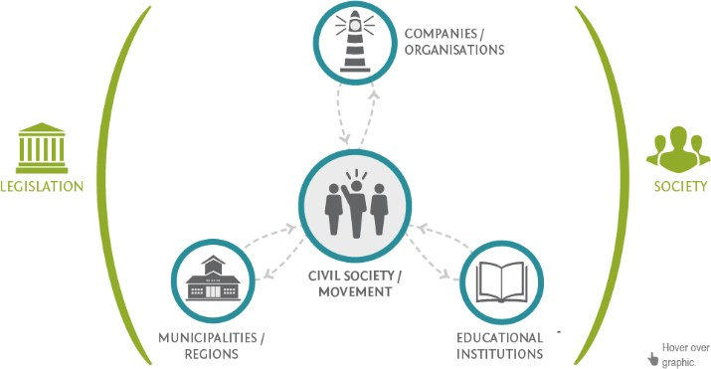
Dai servizi pubblici alle Common Goods
The third way is about "Economy for the Common Good", as coined by Christian Felber. The cooperative association (not-for-profit) is the main actor. The members are owners, supervisors, and participants. All activities take place in the form of a coperative. All members are equal and collaboration is central.

Slide 33
We need to change,
We can change, NOW!

Slide 34
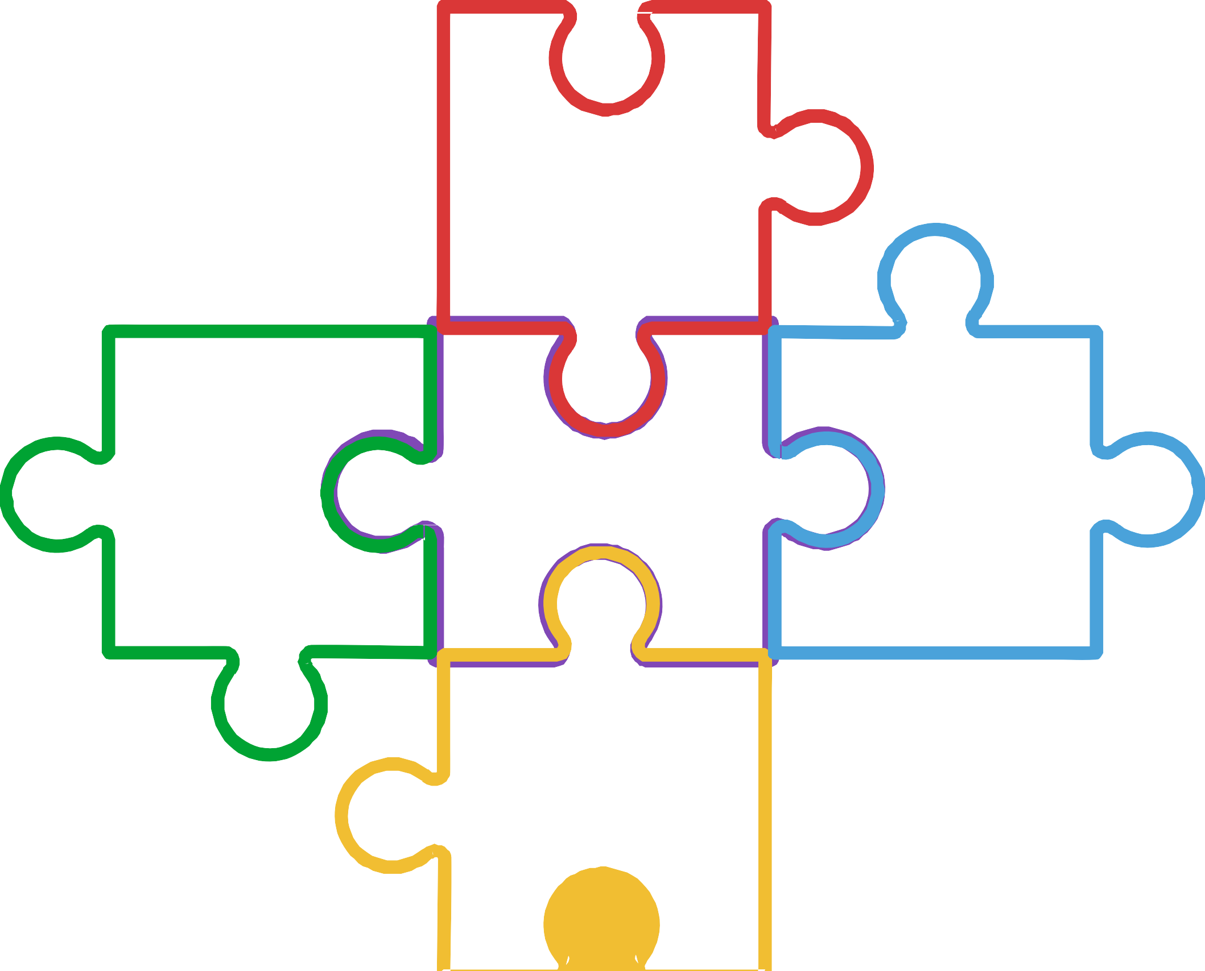
VALUE CO-CREATION:
Gli elementi di architettura di una PA che va verso una Society 5.0
SISTEMI E TECNOLOGIE DI:
RACCOLTA
ELABORAZIONE
DIFFUSIONE
EDUCATION
MODALITÀ
DI INCENTIVAZIONE/OBBLIGHI MOTIVAZIONE PREMIALITÀ PER GLI STAKEHOLDER DI UN PROCESSO
COMUNICAZIONE/ PROMOZIONE DEL SISTEMA
MODELLI ORGANIZZATIVI DI CONTROLLO DEL SISTEMA DI PRODUZIONE/EROGAZI ONE DI UN SERVIZIO

Slide 35

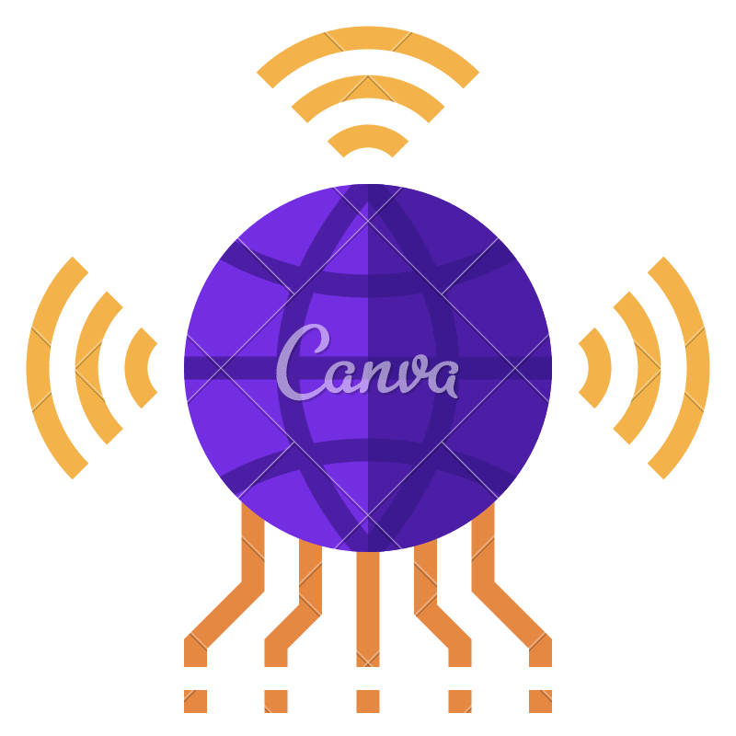
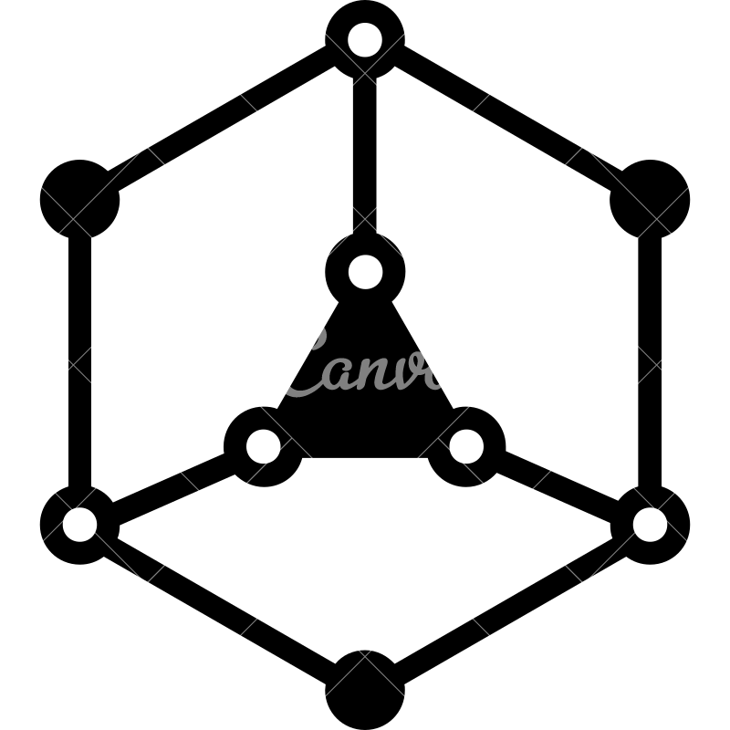

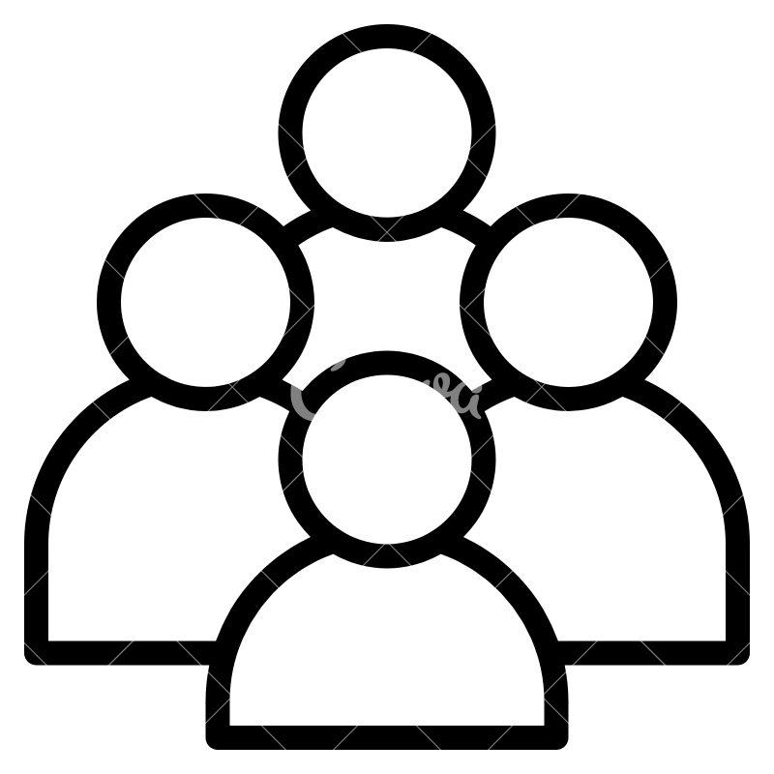
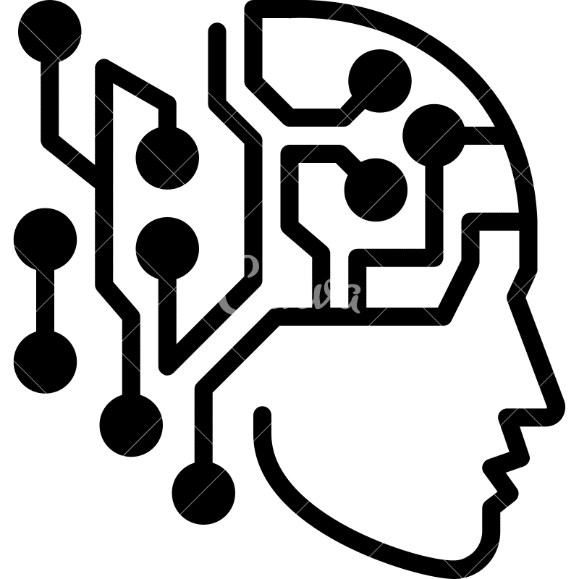



SISTEMI e TECNOLOGIE:
Di quali tecnologie abbiamo bisogno?
IoT
Internet delle cose
Blockchain
Application Mobile
Intelligenza Artificiale
!
Riconoscimento biometrico
?
BIG DATA
Analytics
OPEN
Survey/Feedback

Slide 36


MODALITÀDI INCENTIVAZIONE MOTIVAZIONE PREMIALITÀ
PER GLI STAKEHOLDER DI UN PROCESSO
Promozionale
Riconoscimenti
Opportunità
Servizi
Qualità della vita
INCENTIVAZIONE
Pecuniaria
Individuale Collettiva PREMIALITÀ

Slide 37

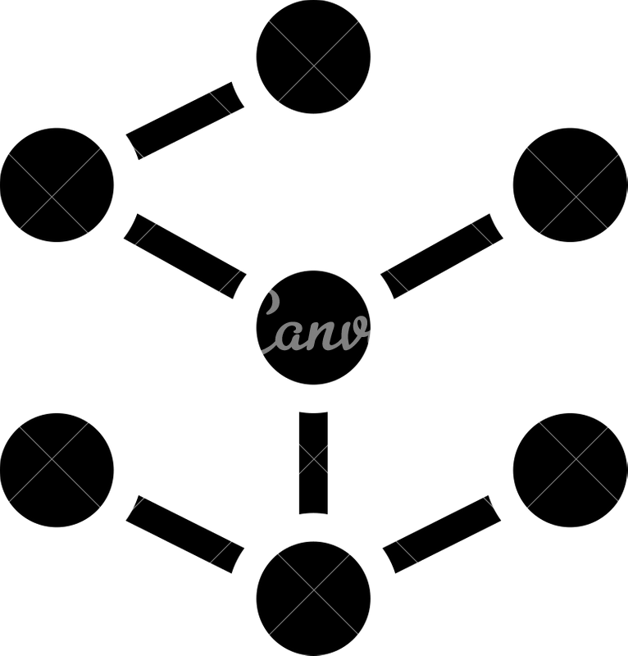
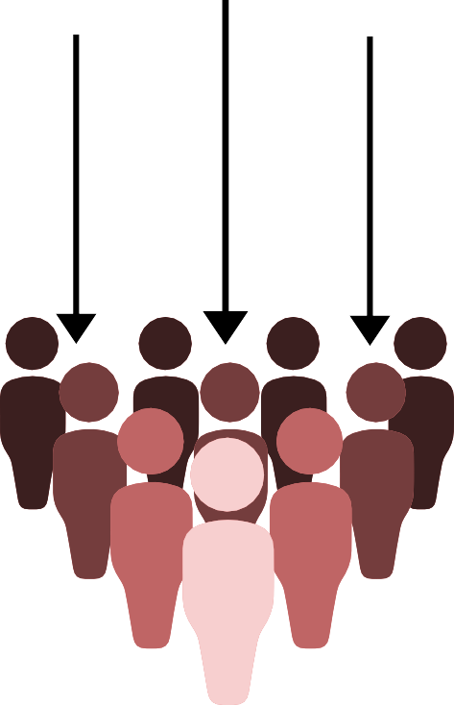
MODELLI ORGANIZZATIVI DI CONTROLLO DEL SISTEMA DI
PRODUZIONE/EROGAZIONE DI UN SERVIZIO
ACCENTRATO DECENTRATO
A chi è giusto affidare il controllo? Come può aiutare la tecnologia?
Come gestire le Privacy?

Slide 38

EDUCATION
Strutturare percorsi educativi finalizzati a formare gli studenti ad un utilizzo attivo e consapevole delle nuove tecnologie

Slide 39

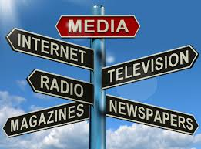
PROMOZIONE/COMUNICAZIONE
Sviluppare delle campagne di promozione mirate, integrando i diversi canali di comunicazione.

Slide 40
SPUNTI PER LA RIFLESSIONE
Prendete a riferimento uno dei servizi realizzati dalla vostra Unità Organizzativa
Per questo servizio evidenziate i margini di miglioramento che potrebbero essere ottenuti disponendo: di maggiori informazioni; maggiore cooperazione da parte dell’utente
Provate a immaginare come potrebbe essere riorganizzato il servizio, che tipo di Incentivi/Motivazioni/Premialita’ potrebbero facilitare la riorganizzazione
Come la tecnologia digitale potrebbe aiutarvi a porre al centro l’utente e co-responsabilizzarlo nella gestione del servizio

Slide 41
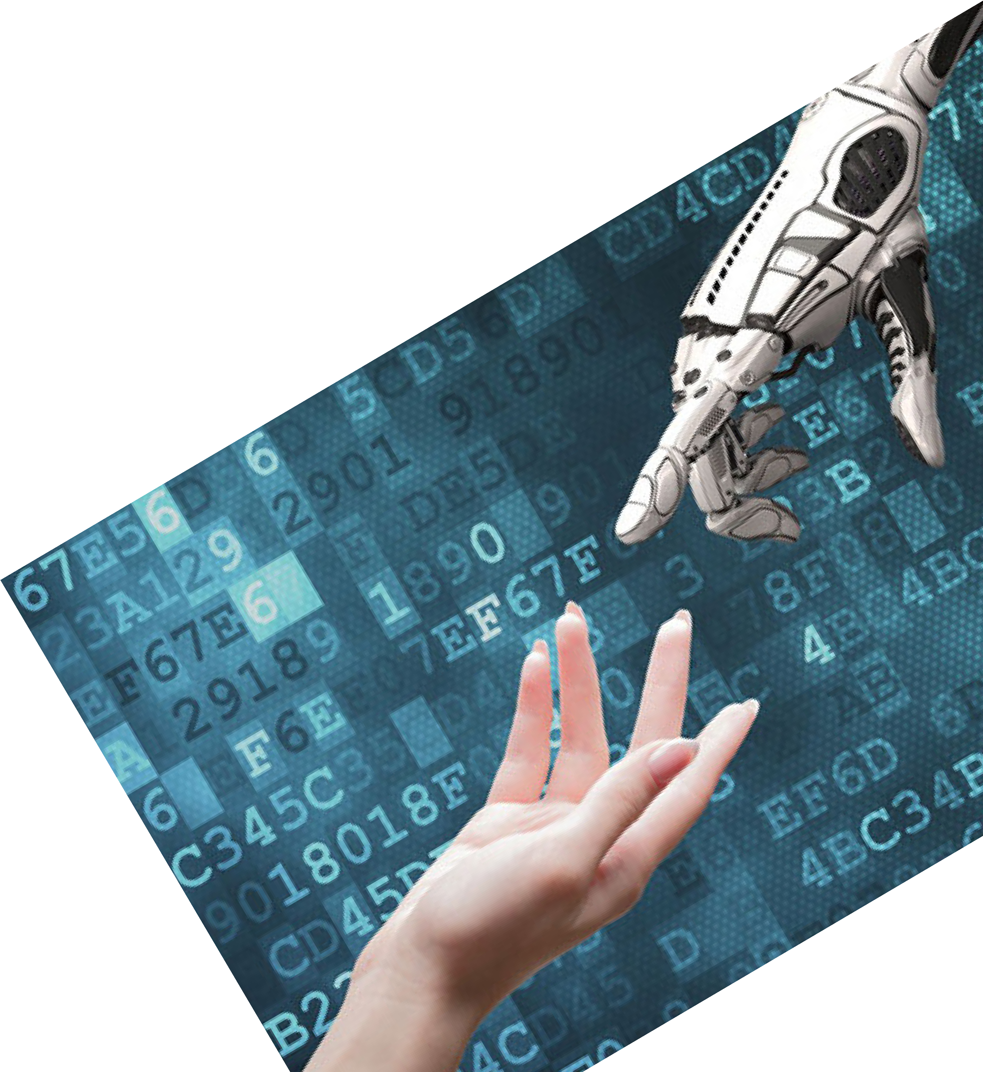

LA SOCIETY 5.0: Una “HIGH TRUST SOCIETY”
(Prospettiva tecnologica)
Algoritmi gestiscono/indirizzano la collaborazione fra soggetti
- Possiamo demandare all'Intelligenza Artificiale, la gestione degli algoritmi?
Come possiamo garantire la trasparenza e la certezza che non ci siano "Hidden players" o "Hidden assumptions"?
10101011100101010110
01010101010111101101
01HUMAN_CENTRED10
101010100011101011

Slide 42



Digital Revolution e Pubblica Amministrazione
Università degli Studi di Salerno – Fisciano (SA)
CIRPA – Centro Interdipartimentale per la Ricerca in Diritto, Economia e Management della Pubblica Amministrazione
Grazie per la cortese attenzione
Roberto PARENTE - rparente@unisa.it
L.I.S.A. Lab, Dipartimento di Scienze Aziendali - Management & Innovation Systems
Università degli Studi di Salerno

